Slide 1
¿Y entonces?

Slide 2
Ok, ya lo conecté ¿Y ahora?
Estoy recolectando datos del sensor, pero ¿Qué hago con eso?
¿Cómo actúo?
¿Cómo construyo inteligencia?
¿Conservo los datos?

Slide 3
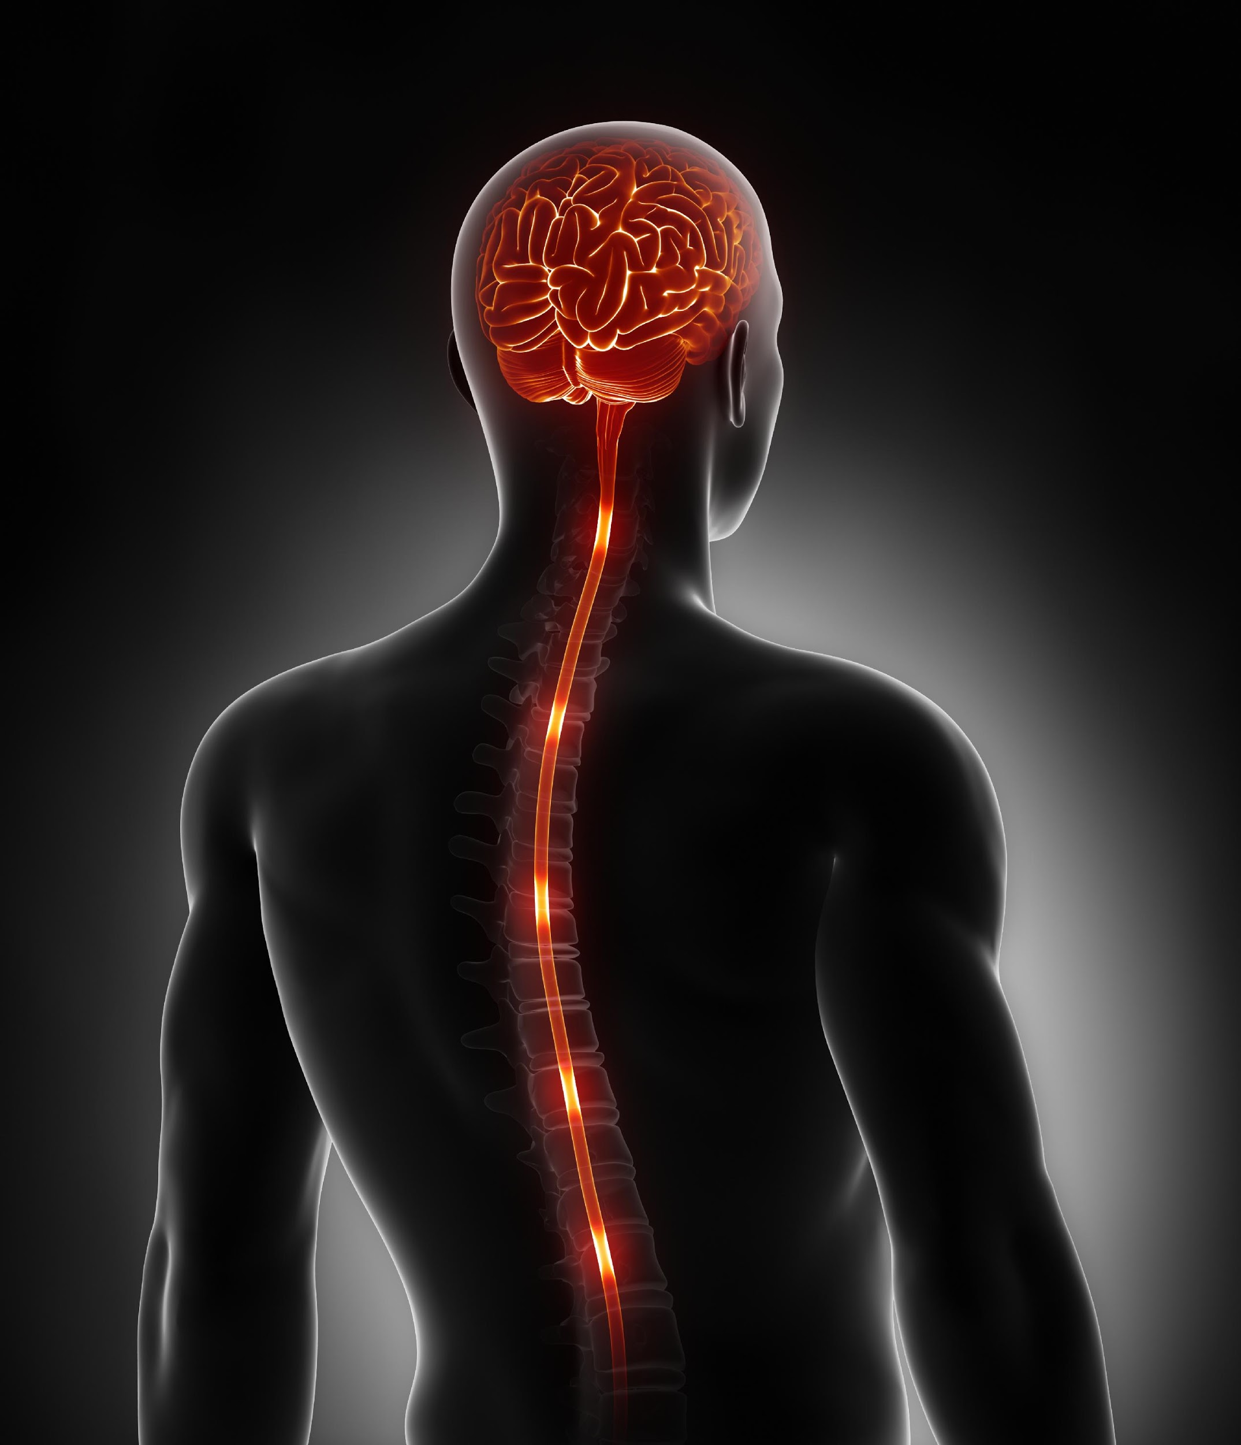
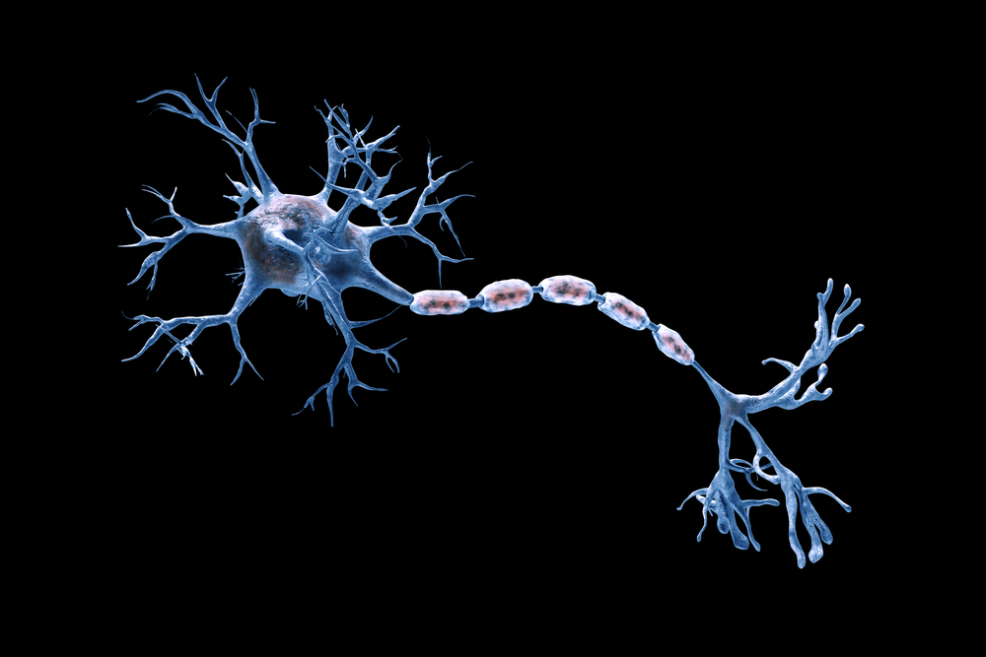
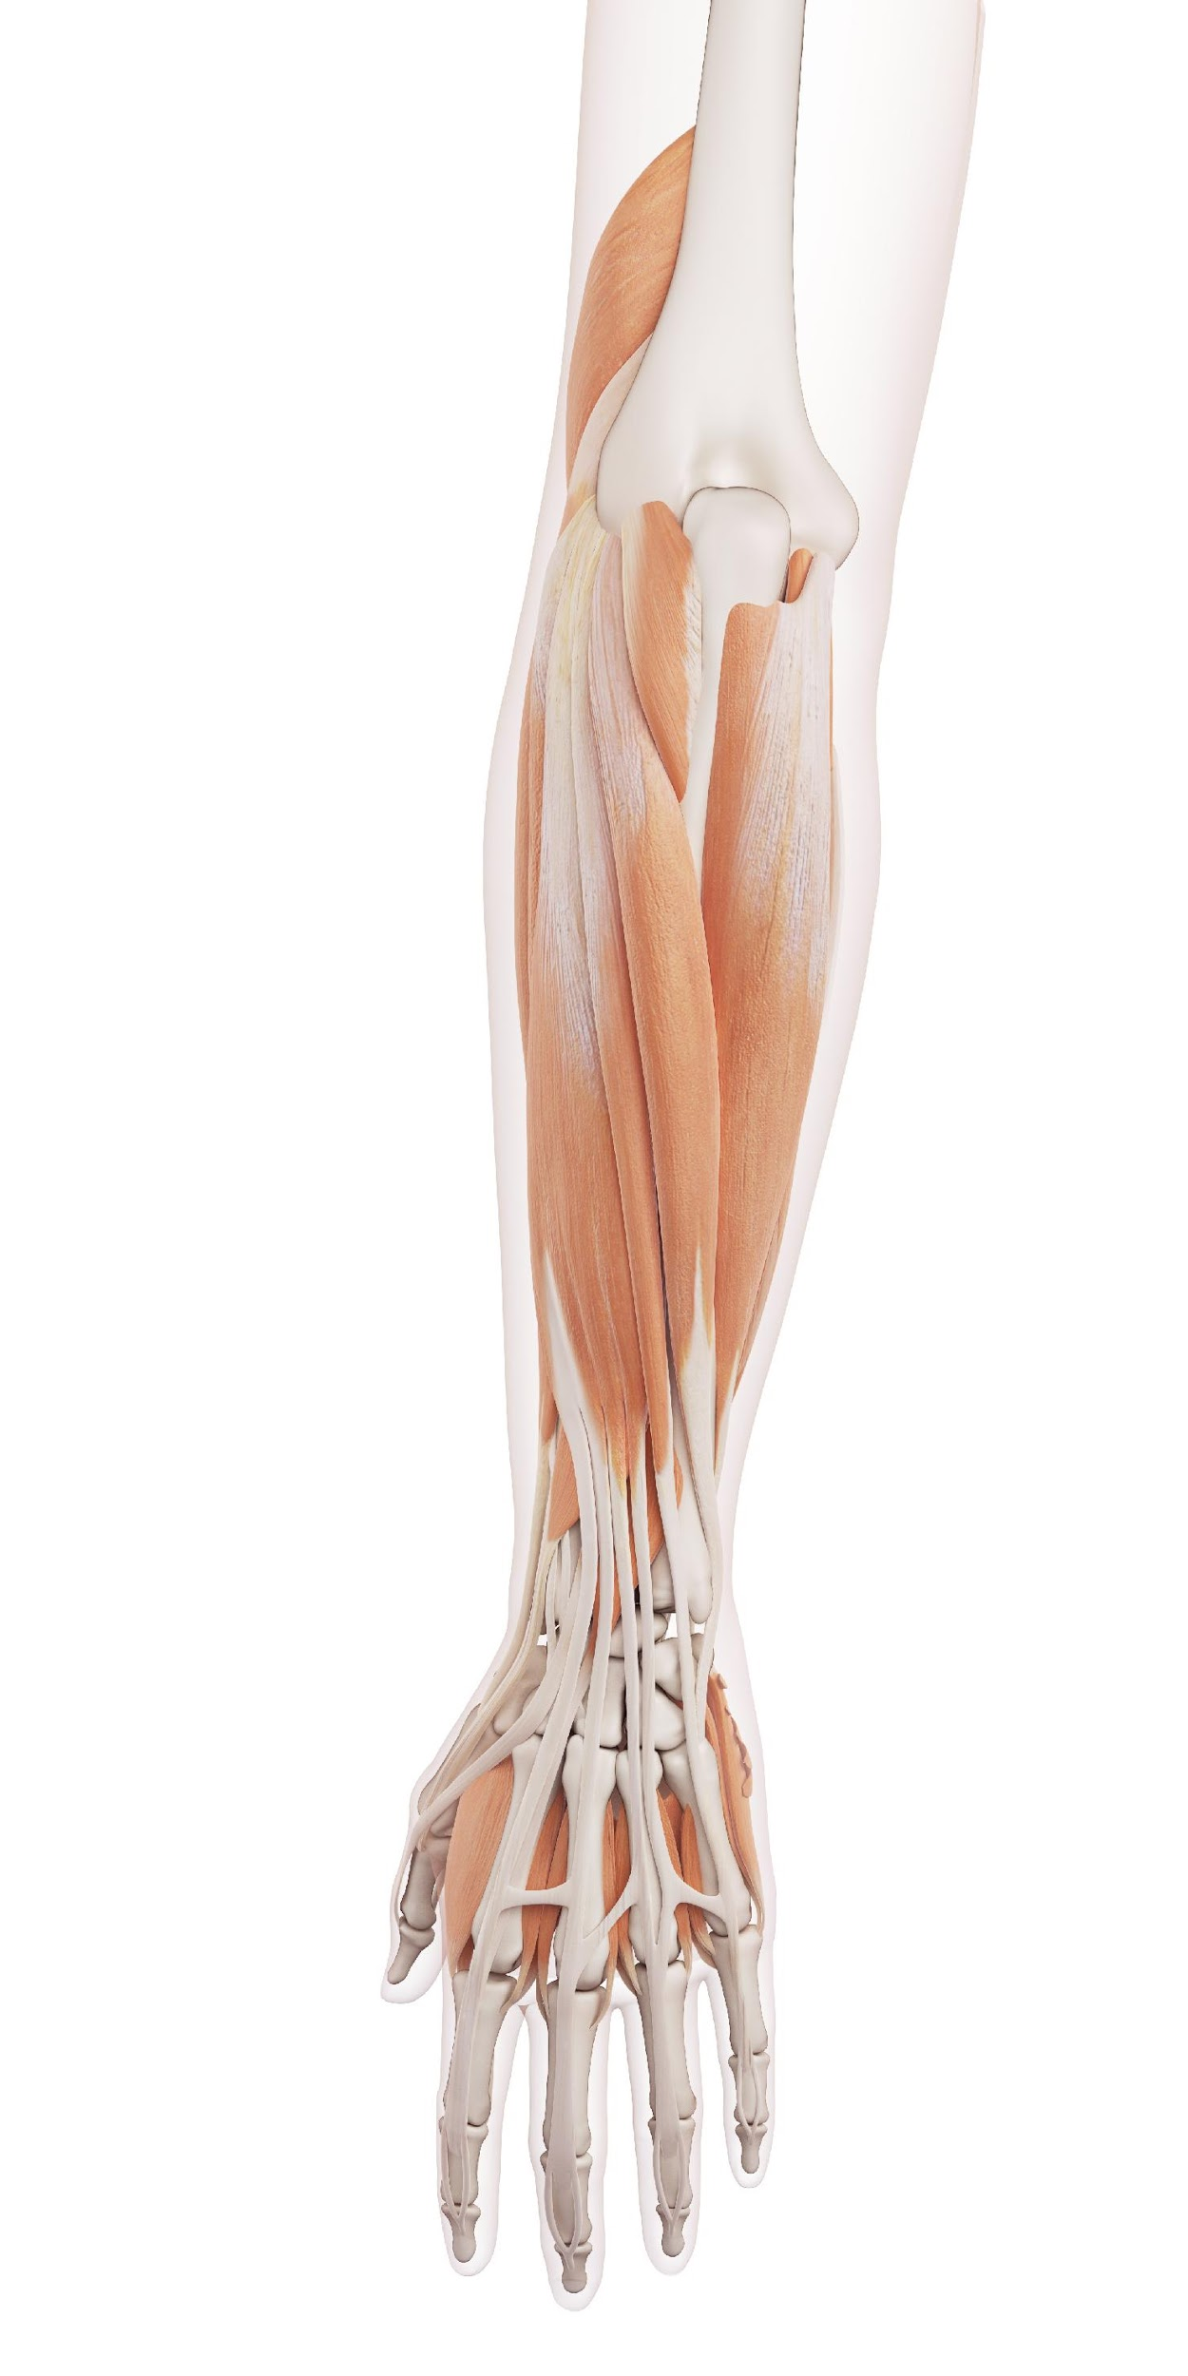
Uso de la analogía humana
Control
Sensores
Actuadores

Slide 4
Uso de la analogía humana
Meditativo
Consciente
Reflexivo
Inalámbrico
Inalámbrico
Sensores
Actuadores
RFID/códigos de barra
Percepción Física/química/espectral
ID de Objeto
Estado físico
Pantallas
(humano en la conexión)
Físico
(motores, vehiculos, etc.)
Utilizables
Ubicación
Ambiente
E Ink, LED, OLED, háptico
Baterias, MEMS, PV, etc.
Procesamiento de imágen
Radar

Slide 5
Uso de la analogía humana
Meditativo
Cogitative
NUBE
(Cálculo alto)
Computación de Niebla
Consciente
Conscious
LOCAL
Reflexive
Inalámbrico
Reflexivo
Inalámbrico
Sensores
Actuadores
Sensors
Actuadores
Percepción Física/química/espectral
RFID/codigos de barra
Pantallas
(humano en la conexión)
Display
(human in the loop)
Physical
(motors, vehicles, etc.)
Object ID
Physical State
Físico
(motores, vehiculos, etc.)
ID de Objeto
Utilizables
Estado físico
Location
Environment
Ubicación
Ambiente
E Ink, LED, OLED, háptico
Baterias, MEMS, PV, etc.
Procesamiento de imágen
Radar
Radar

Slide 6
Tiempo real Versus Tiempo no real
Meditativo
Tiempo no-real
NUBE
(cálculo alto)
Consciente
LOCAL
Reflexivo
Sensores
Tiempo Real
Actuadores

Slide 7
Control externo
Las instrucciones pueden venir de afuera
Meditativo
Consciente
Podría ser peligroso
Reflexivo
Sensores
Actuadores

Slide 8
Firewall Cognitivo
Apague las luces, está oscuro
Meditativo
OK
Consciente
Reflexivo
Sensores
Actuadores

Slide 9
Firewall Cognitivo
Apagar el horno microondas por 100 minutos
Meditativo
NO
Consciente
Reflexivo
Sensores
Actuadores

Slide 10
En resúmen
IoT es local y global
IoT son sensores y actuadores
Algunas veces IoT es en tiempo real, otras no
Hay espacio para el aprendizaje autónomo
No todos los datos necesitan ser guardados
La seguridad es importante

